Slide 1
Эффективные технологии по формированию ЗОЖ
Подготовила: Юркова Оксана Олеговна
МБОУ Садовская СОШ филиал с. Лозовое
Должность: учитель начальных классов

Slide 2
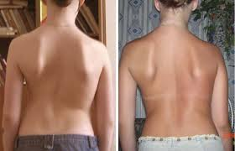
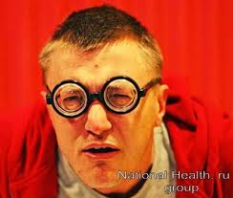

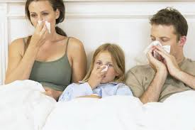
Самые распространенные заболевания детей:
Нарушение осанки
Нарушение зрения
Простудные заболевания

Slide 3
“Здоровьесберегающие образовательные технологии
– это системный подход к обучению и воспитанию, построенный на стремлении педагога не нанести ущерб здоровью учащихся”.
Профессор. Н.К.Смирнов

Slide 4

Здоровьесберегающие технологии
Технологии,
обеспечивающие гигиенически оптимальные условия образовательного процесса
Технологии оптимальной организации учебного процесса и физической активности школьников
Разнообразные психолого-педагогические технологии, используемые на уроках и во внеурочной деятельности педагогами

Slide 5
соблюдение требований СанПиНов:
Технологии,
обеспечивающие гигиенически оптимальные условия образовательного процесса
высота парт регулируется
питьевой режим
освещение
рациональное питание и личная гигиена
аптечка первой медицинской помощи.

Slide 6
Технологии оптимальной организации учебного процесса и физической активности школьников
соблюдение гигиенических требований к: расписанию
общему объёму учебной нагрузки
домашних заданий

Slide 7
физкультминутки
естественный элемент урока в начальных классах, который обусловлен физиологическими потребностями в двигательной активности детей. Они помогают снять утомление различных мышц, ослабить умственное напряжение, снять зрительное утомление

Slide 8
http://youtube.com/watch?v=LyYCQ4WVN4U
Различные виды гимнастик:
Дыхательная
Пальчиковая
Гимнастика для глаз
Разминка для губ и языка
Гимнастика для
правильной осанки

Slide 9
Разнообразные психолого-педагогические технологии, используемые на уроках и во внеурочной деятельности педагогами
классные часы по темам,
тренинги,
беседы с родителями учащихся,
родительские собрания, на которых учитель знакомит ребят и их родителей с основными принципами организации здорового образа жизни,
досуг ребят (посещение занятий в спортивных секциях),
правильное питание и т.п.

Slide 10
Виды современных
технологий обучения
технологии проектной деятельности,
технологии проблемного обучения снижают тревожность и психологическое напряжение учащихся.
игровые технологии, особенно в начальной школе, игровых обучающих программ, оригинальных заданий и задач позволяют снять эмоциональное напряжение
интерактивные технологии обучения: в них проявляется 3 вида активности: познавательная, социальная и физическая

Slide 11
ВЫВОД:
Здоровьесберегающие технологии не могут быть вырваны из общей системы образования, они способствуют грамотному и рациональному использованию других приемов и средств обучения, развития и воспитания.

Slide 12
www.maam.ru www.nvobrazovanie.ru pedportal.net
Список литературы

